Slide 1
Отчёт о выполнении заданий ПМ 04
Сопровождение и обслуживание программного обеспечения компьютерных систем
Выполнил:
Жданов Данил Константинович
Группы: 23П-1
Руководитель практики:
Калинин Арсений Олегович

Slide 2
Цель практики:
Установка и настройка ОС (RedOS, Ubuntu, Ubuntu Server)
Администрирование 1С:Предприятие (УНФ)
Развёртывание серверного ПО (OMV, LAMP, Docker, Redis)
Настройка инфраструктуры разработки
Создание сайта на WordPress
Тестирование WPF-приложений

Slide 3
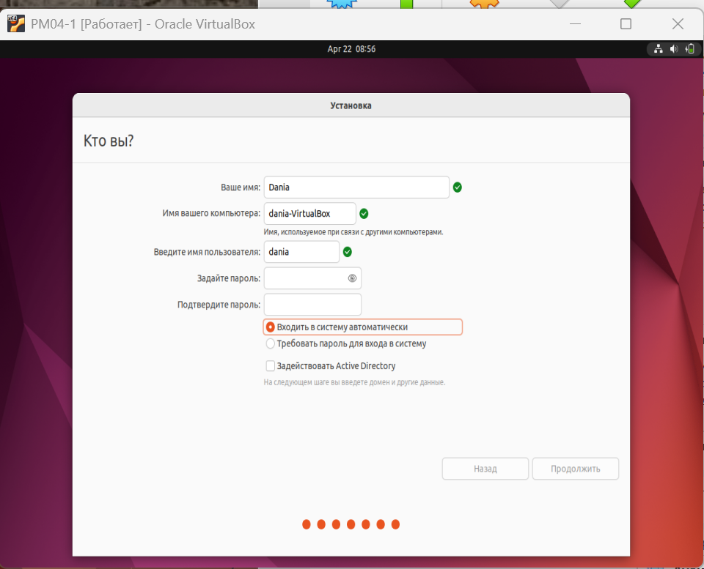
VirtualBox, Ubuntu Desktop
Выбран VirtualBox (бесплатно, просто, кроссплатформенно)
Хост: Intel Core i5 / 16 ГБ ОЗУ / 124 ГБ диск
ВМ: 4 ГБ ОЗУ / 40 ГБ диск / сеть NAT
Установлены Guest Additions

Slide 4
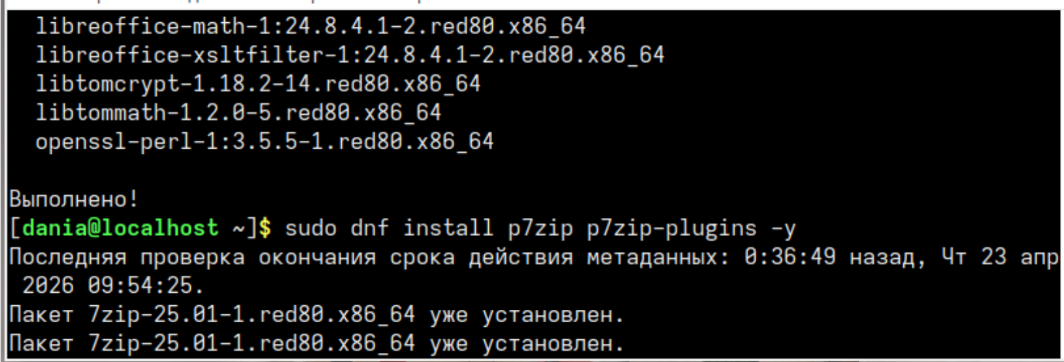
Установка ПО в Ubuntu
Ubuntu 22.04 LTS
Пользователь: Dania
Имя ПК: pm04-1
Список ПО:
7-Zip — архиватор
Firefox — браузер
LibreOffice — офисный пакет
Evince — PDF-ридер
Проверка на 7-zip и libreoffice

Slide 5
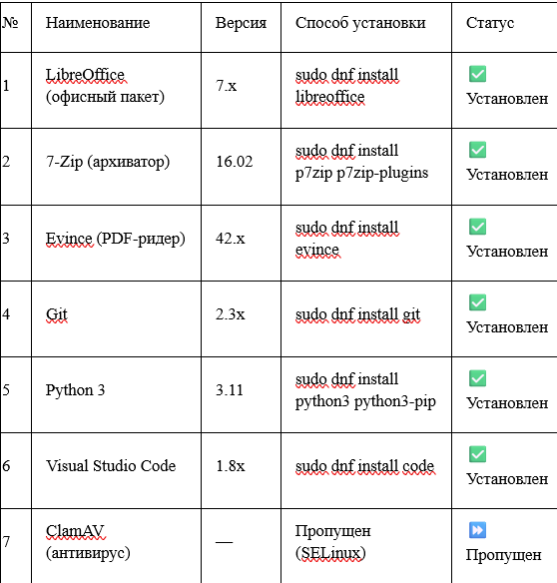

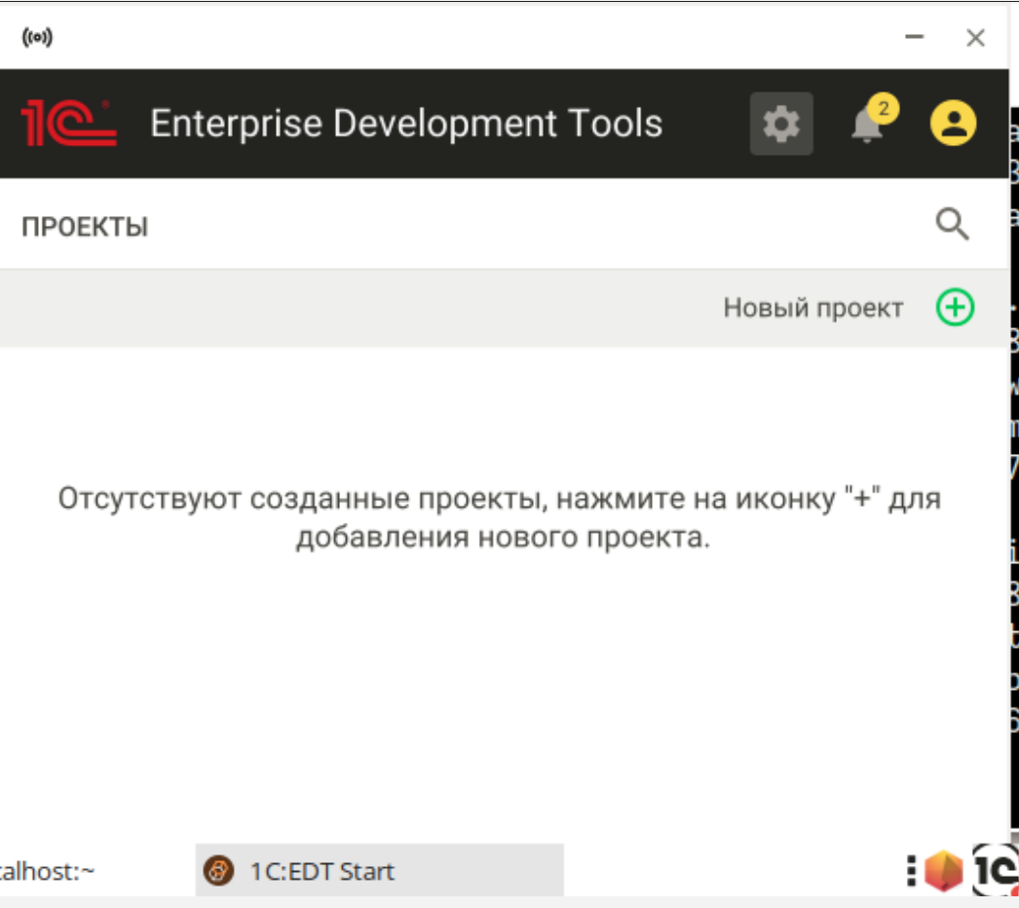
RedOS, Docker, 1С:EDT

Slide 6
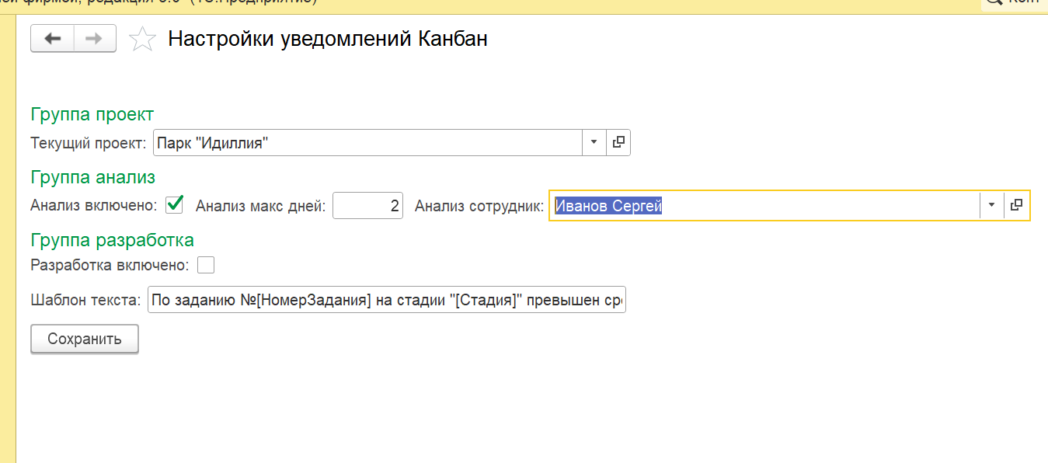
Разработка расширения 1С
Список выполненных задач:
Cоздано расширение «Основное»
Перечисление пр_ТипУведомления
Регистры настроек и отправленных уведомлений
Обработка пр_НастройкиУведомлений
Кнопка «Настройки уведомлений» на Канбан-доске
Регламентное задание (ежедневно в 10:00)

Slide 7
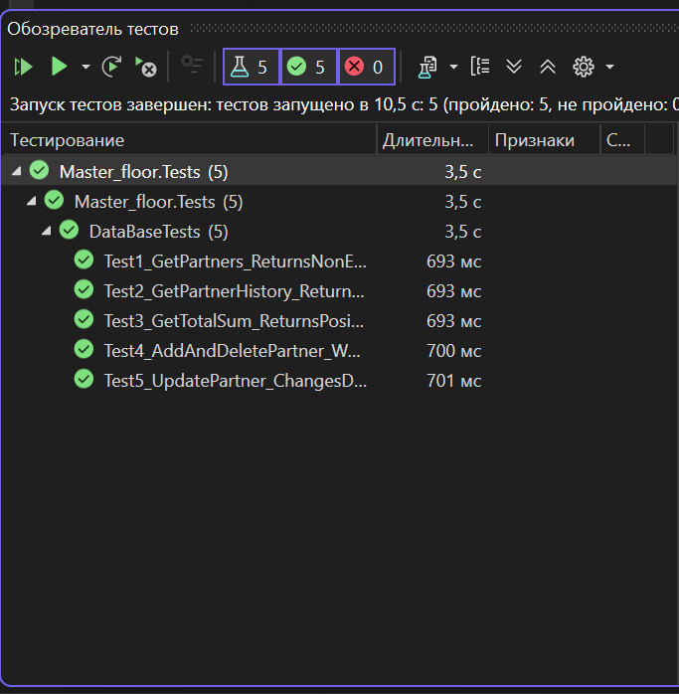
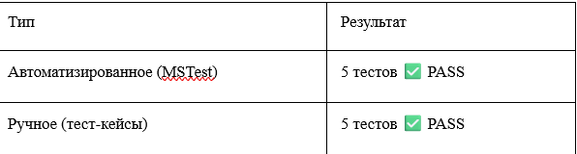
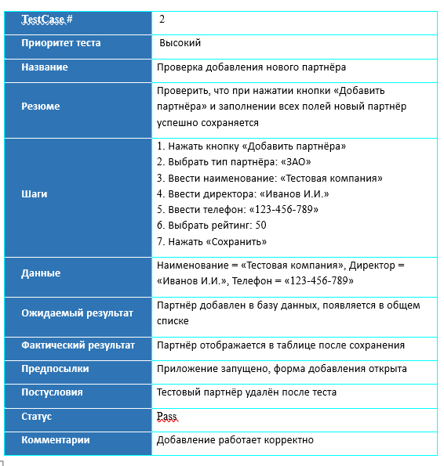
Тестирование WPF-приложения

Slide 8
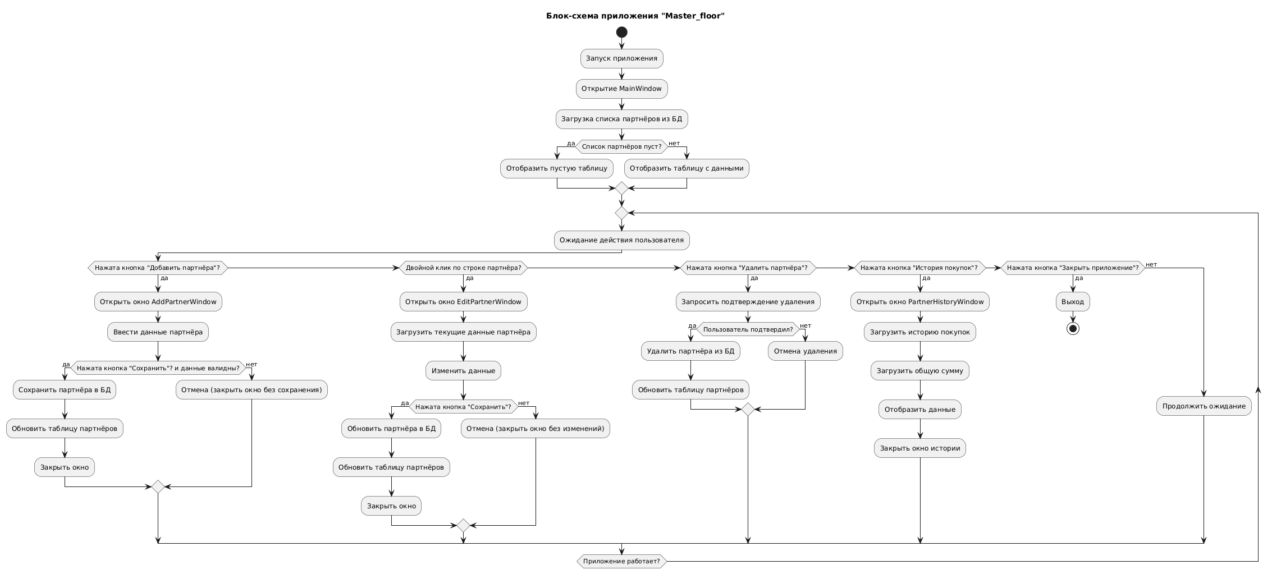
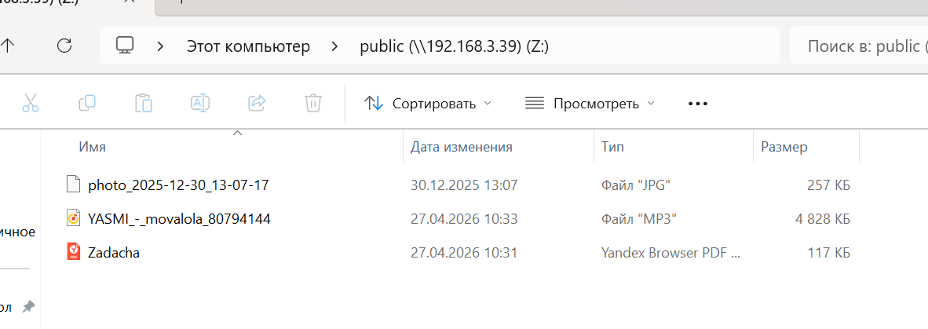
Блок-схема, NAS (OMV)

Slide 9
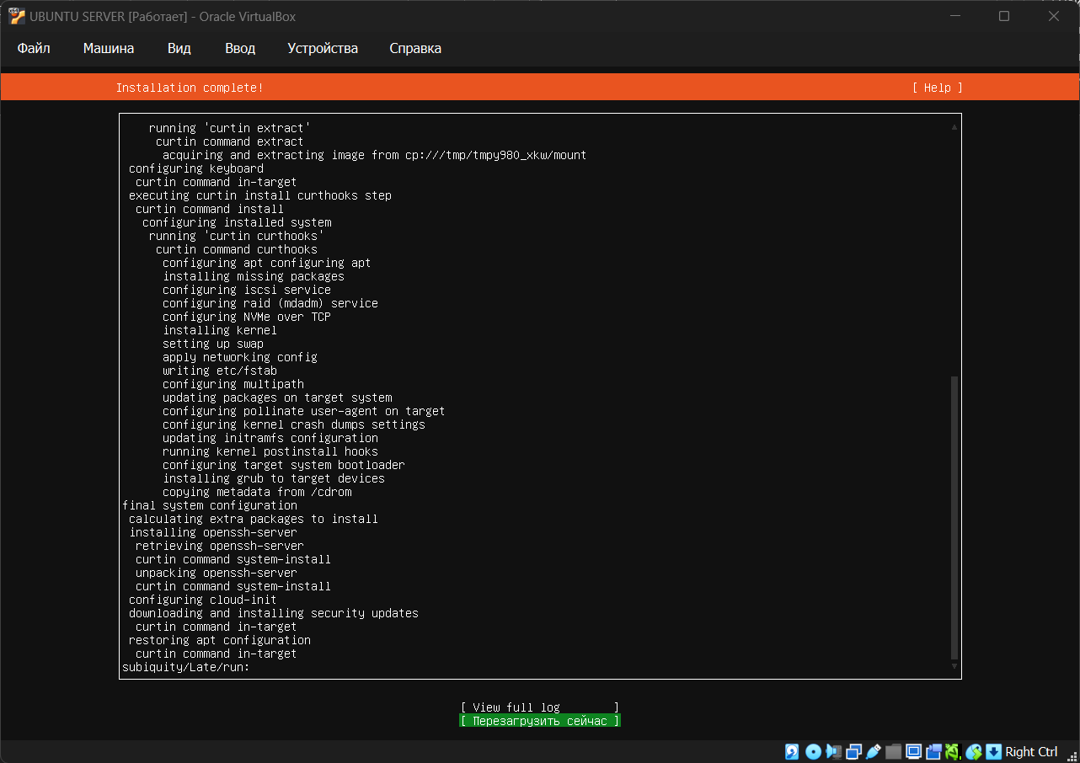
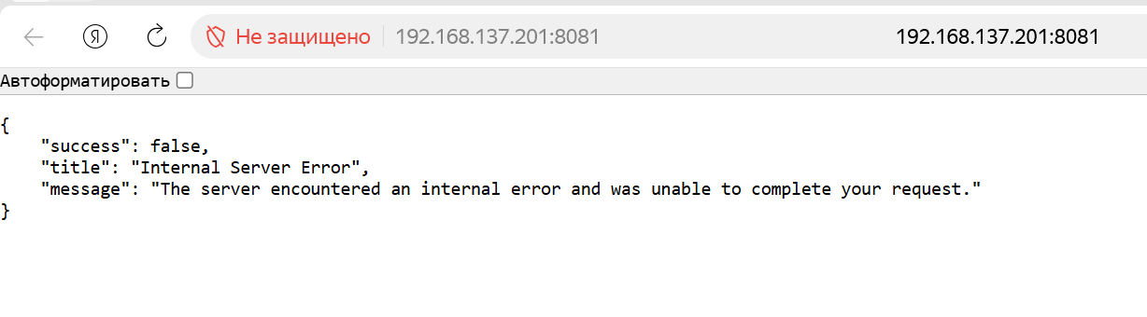
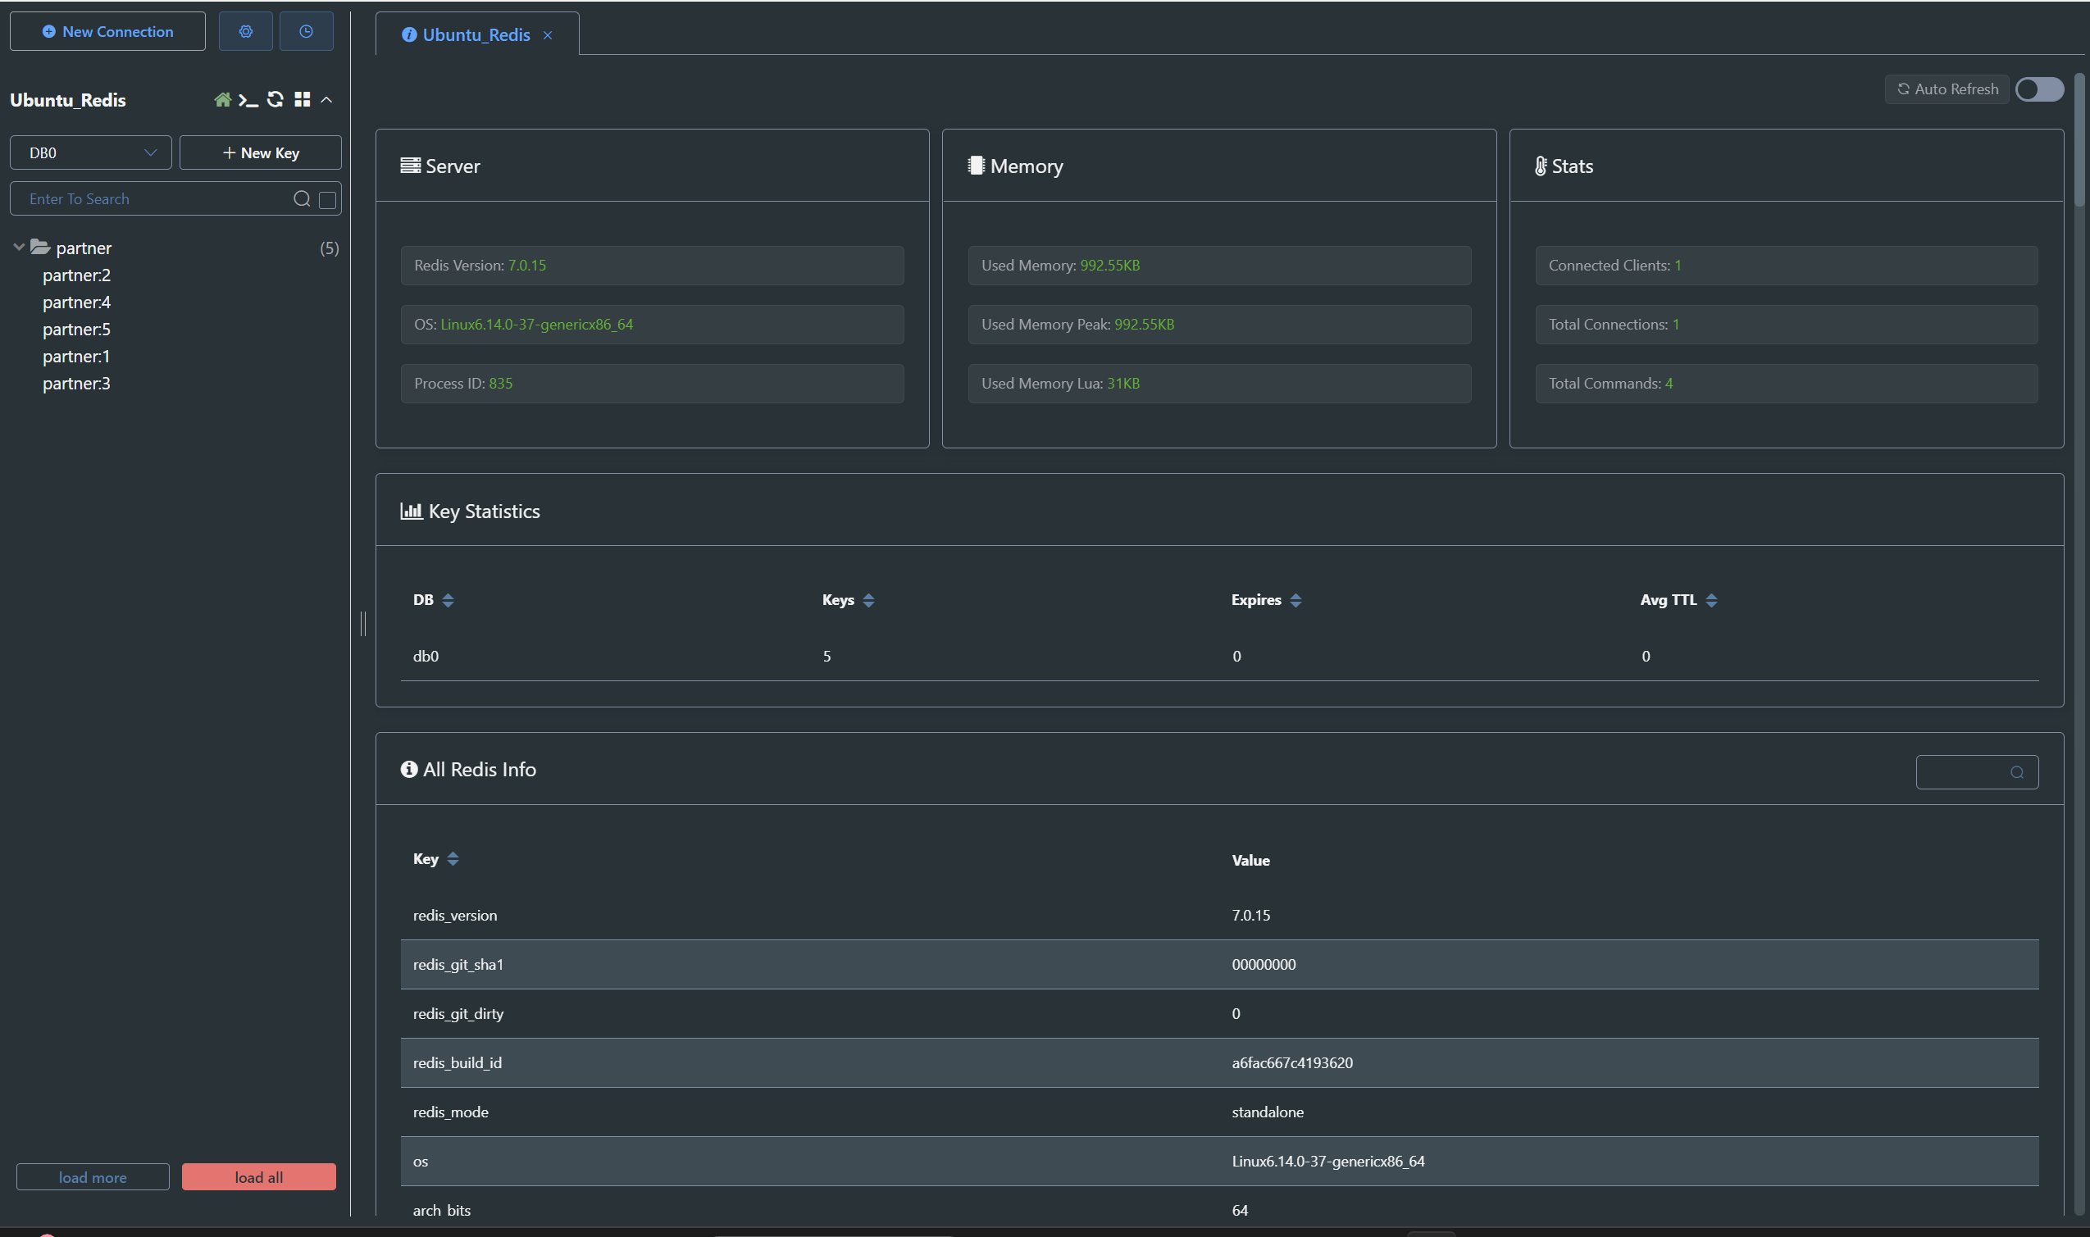
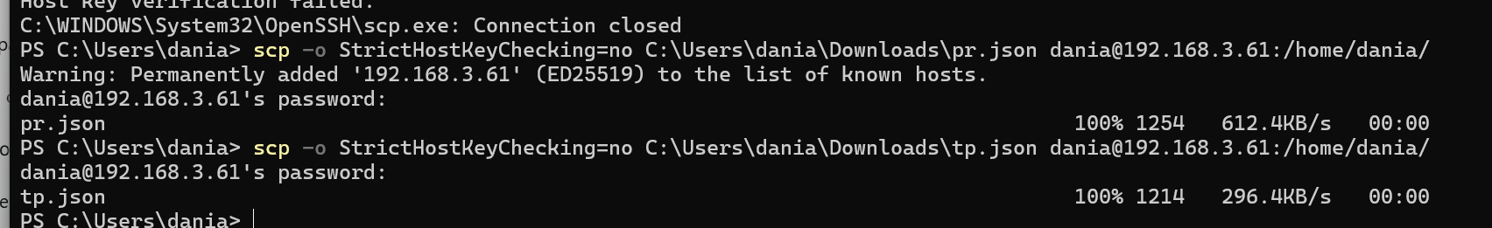
Серверная инфраструктура

Slide 10
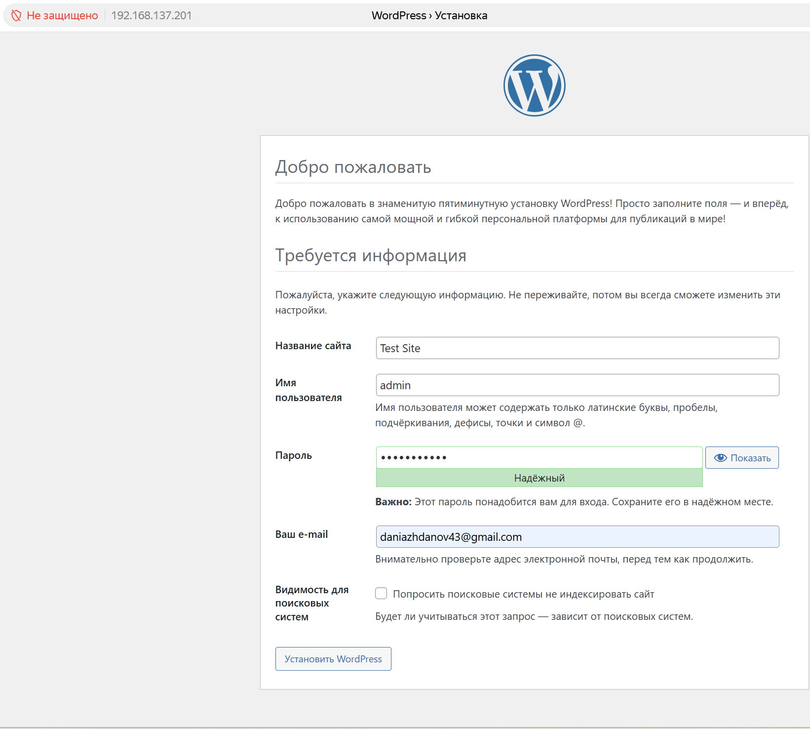
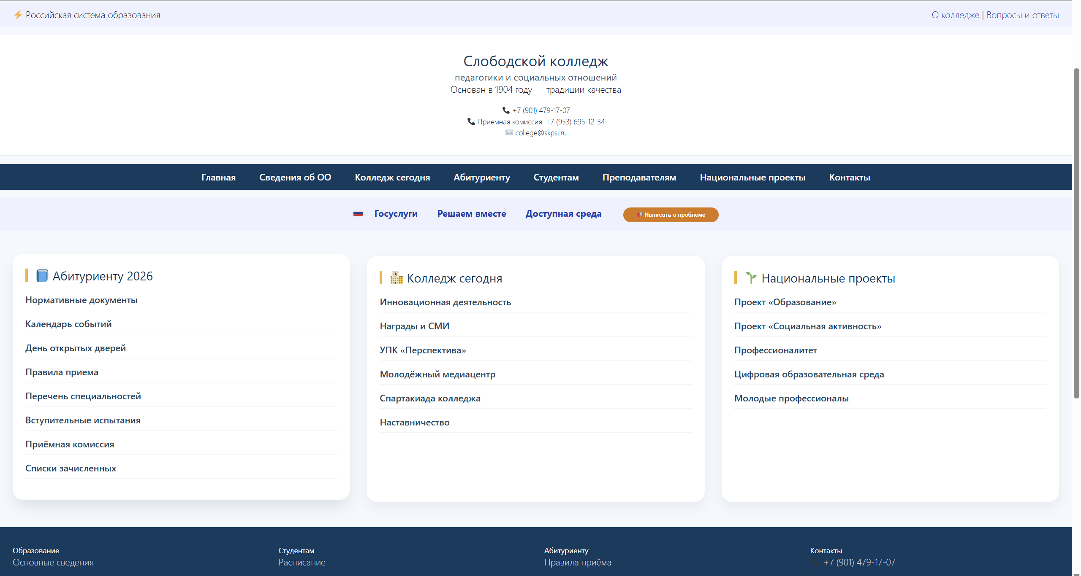
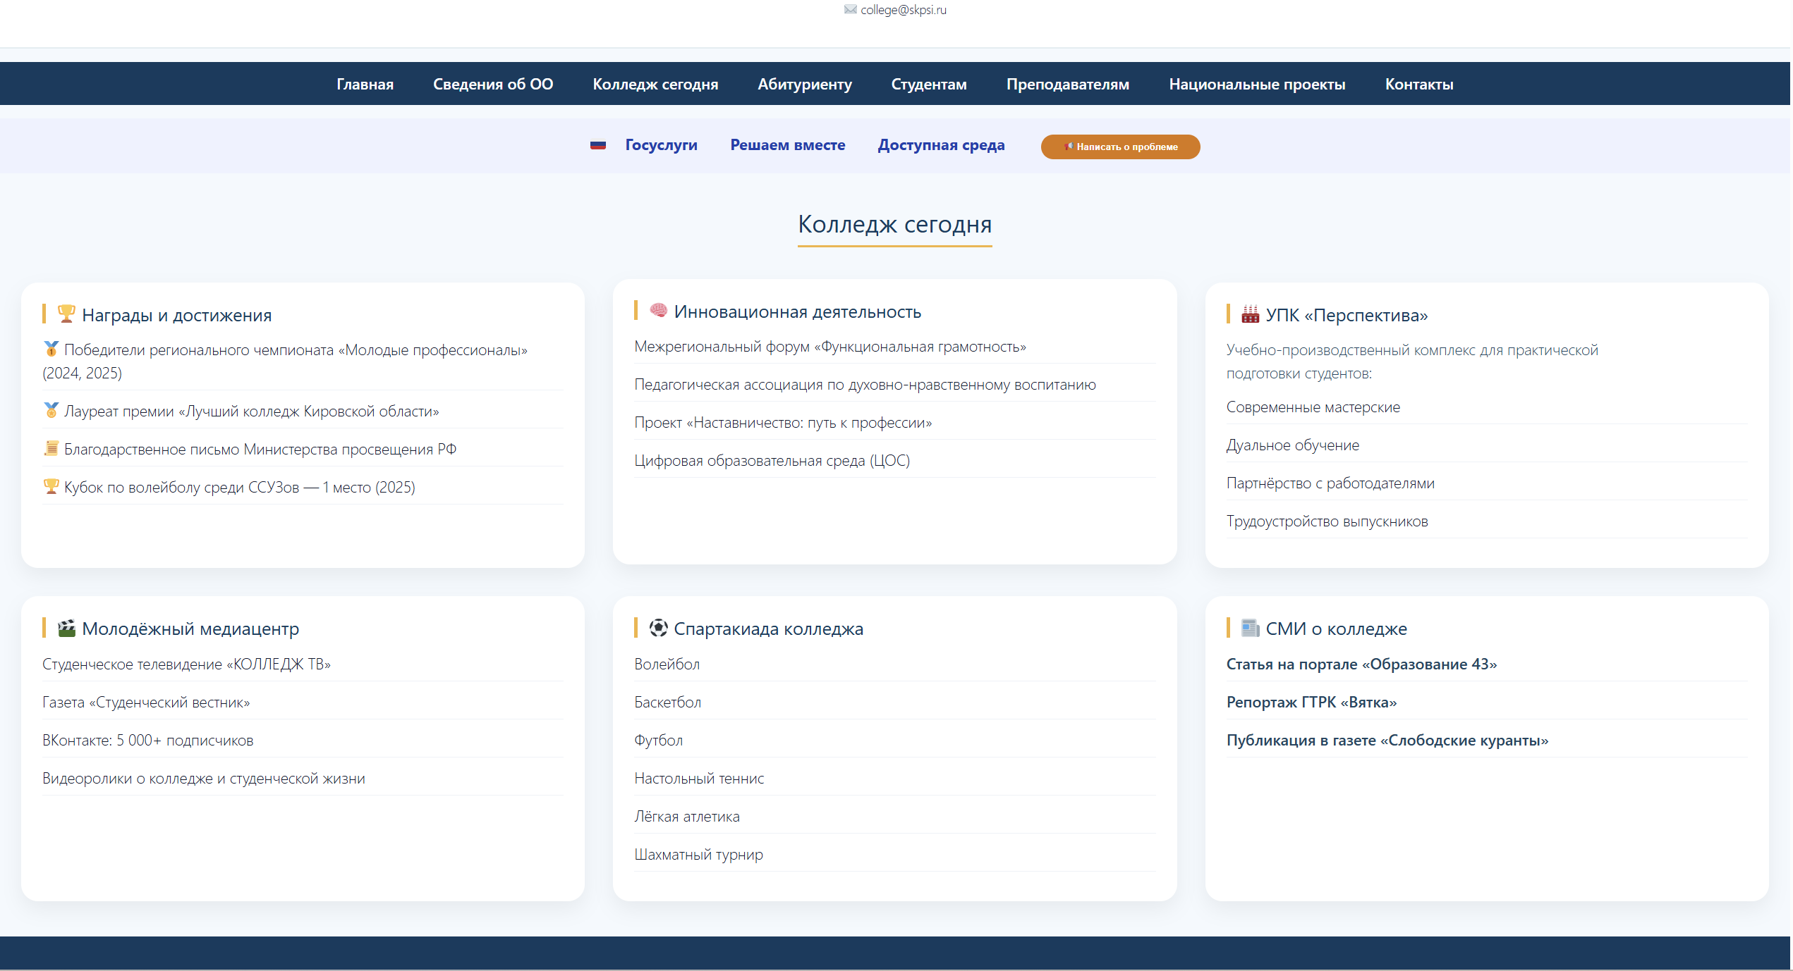
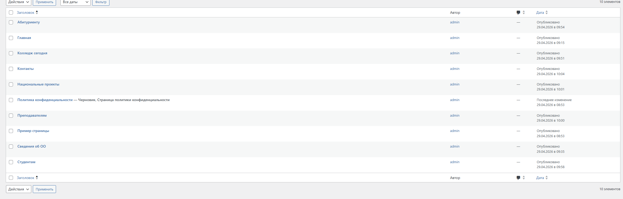
Сайт колледжа

Slide 11
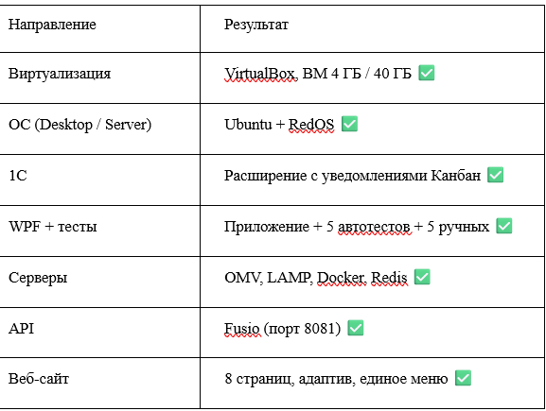
Выполненные задачи за 2 недели практики

Slide 12
Общий вывод
За 2 недели практики освоены ключевые навыки администрирования ОС, развёртывания серверов, разработки расширений в 1С, тестирования приложений и создания веб-сайтов на WordPress. Все поставленные задачи выполнены.

